Slide 1

DISEÑO DE PROCESOS ETL EN DATA SCIENCE PRÁCTICA 1

Slide 2
OBJETIVO GENERAL
Este documento describe el proceso ETL (Extract, Transform, Load) aplicado al archivo 'notas_master_data_science.csv'. El objetivo del proceso es extraer los datos de los estudiantes, calcular el promedio de notas, clasificar a los estudiantes en aprobados y reprobados, y presentar los resultados mediante diagramas de barras y gráficos tipo rosco (pie chart).

Slide 3
FASE 1 - EXTRACCIÓN
En esta fase se realiza la lectura del archivo CSV 'notas_master_data_science.csv', el cual contiene 50 registros de estudiantes y 5 columnas correspondientes a las materias del máster en Data Science: Machine Learning, Big Data Analytics, Deep Learning, Data Visualization y Statistics & Probability.

Slide 4
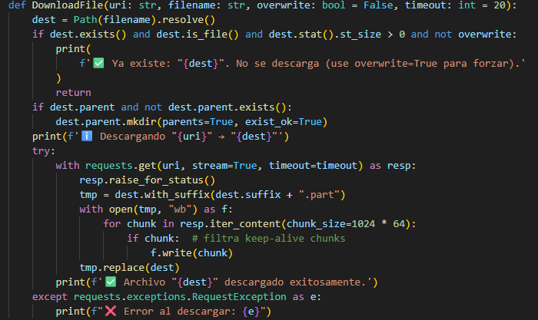
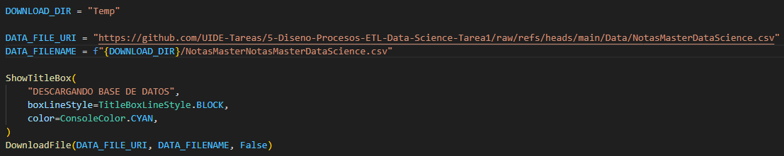
DESCARGA DEL DATASET
En un servidor se encuentra subido el dataset que consiste en el archivo CSV. La función DownloadFile permite descargar el archivo de la URL y lo almacena en un directorio específico.

Slide 5
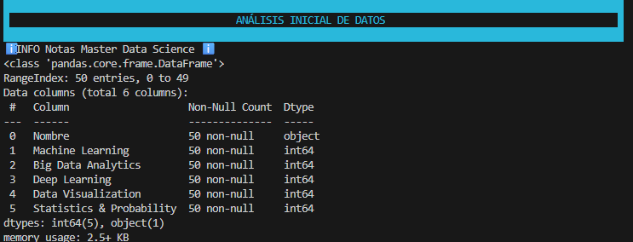
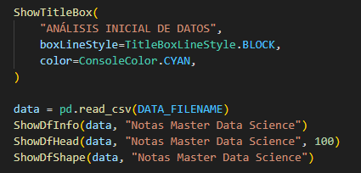
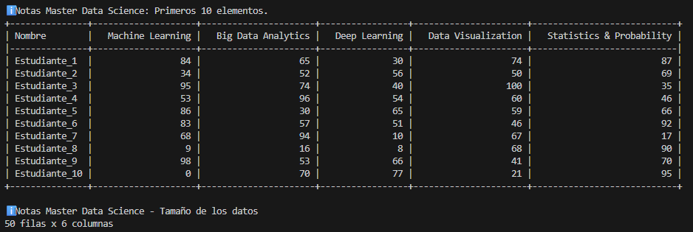
PRIMERA VISTA A LOS DATOS
Mostramos la información de las columnas.
Mostramos las primera filas.
Mostramos el tamaño del dataset.

Slide 6
FASE 2 - TRANSFORMACIÓN
Durante esta etapa se calculará el promedio de cada estudiante considerando las cinco materias. Posteriormente, se clasificará a los estudiantes como 'Aprobados' si su media es igual o superior a 60, y 'Reprobados' en caso contrario.

Slide 7
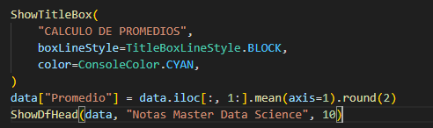
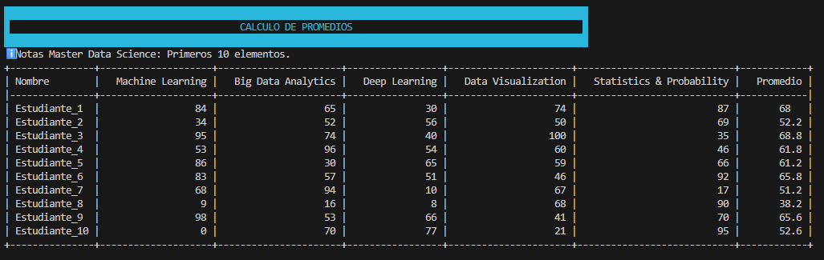
PROMEDIO DE ESTUDIANTES
Tomamos las columnas excepto la primera que contiene el nombre, luego se calcula el promedio de las materias y se redondea a dos decimales, ese cálculo lo asignamos a una nueva columna llamada Promedio.
Luego se muestran los primeros 10 elementos.

Slide 8
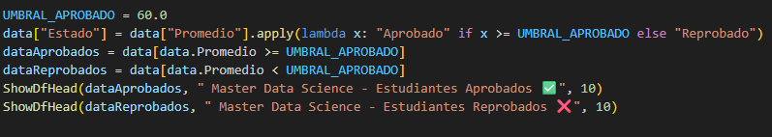
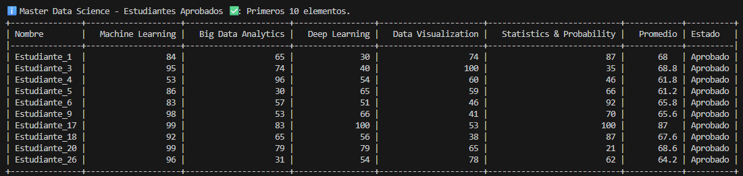
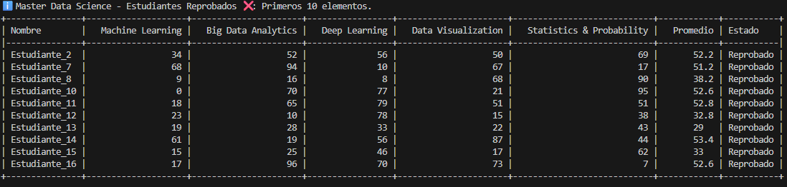
OBTENER ESTUDIANTES APROBADOS Y REPROBADOS
Establecemos una constante para tener un umbral y determinar si un estudiante aprueba o reprueba el curso.
Creamos una columna en la que contiene el valor aprobado o reprobado, de acuerdo al umbral.
Filtramos los aprobado y reprobados.
Mostramos los primeros 10 elementos de cada grupo.

Slide 9
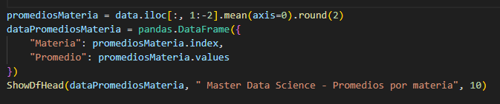
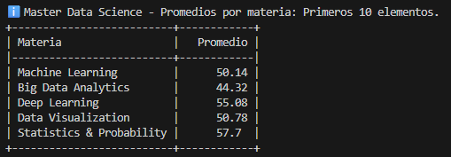
OBTENER LOS PROMEDIOS DE LAS MATERIAS
Seleccionamos todas las filas y las columnas exceptuando la primera que es el nombre y las 2 últimas que contienen el estado que es categórica, el promedio de, estudiante. Obtenemos el promedio en el eje X.
Creamos un nuevo DataFrame con la información de la materia y el promedio.
Mostramos las primeras filas de este nuevo set de datos.

Slide 10
FASE 3 - Carga y Visualización
Los resultados se presentarán mediante gráficos de barras que muestran la distribución de notas por materia y un diagrama tipo rosco que ilustra el porcentaje de aprobados y reprobados. Estas visualizaciones permiten analizar rápidamente el desempeño general de la cohorte.

Slide 11
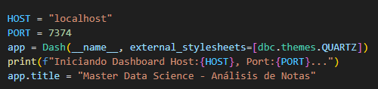
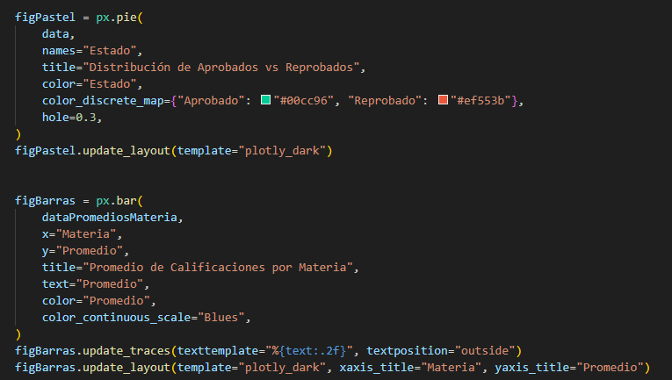
Visualización
Utilizando la lib dash creamos un dashboard para mostrar los gráficos.
Dash crea un servidor web que se ejecuta y sirve el sitio web que permite visualizar el dashboard.
Creamos las figuras para los promedios de las materias.

Slide 12
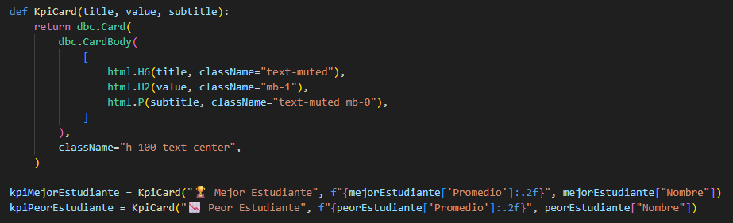
Visualización
Creamos una función adicional para mostrar el mejor y peor estudiante en una tarjeta KPI.

Slide 13
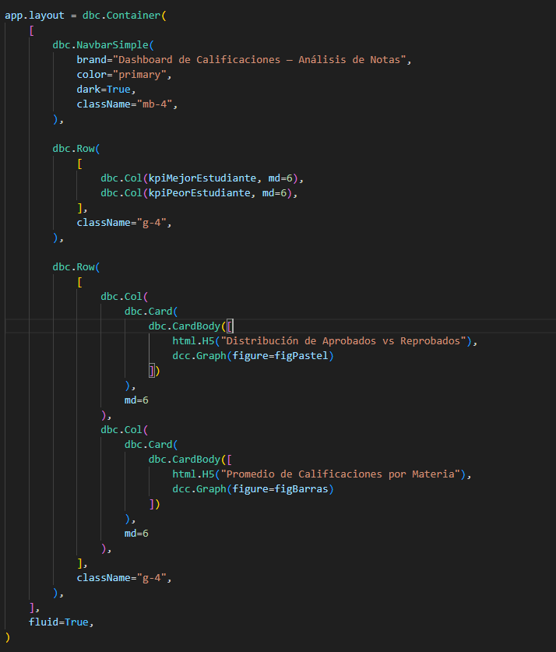

Visualización
Creamos nuestro contenedor final(layout) utilizando lo antes creado.
Lanzamos nuestro servidor.

Slide 14
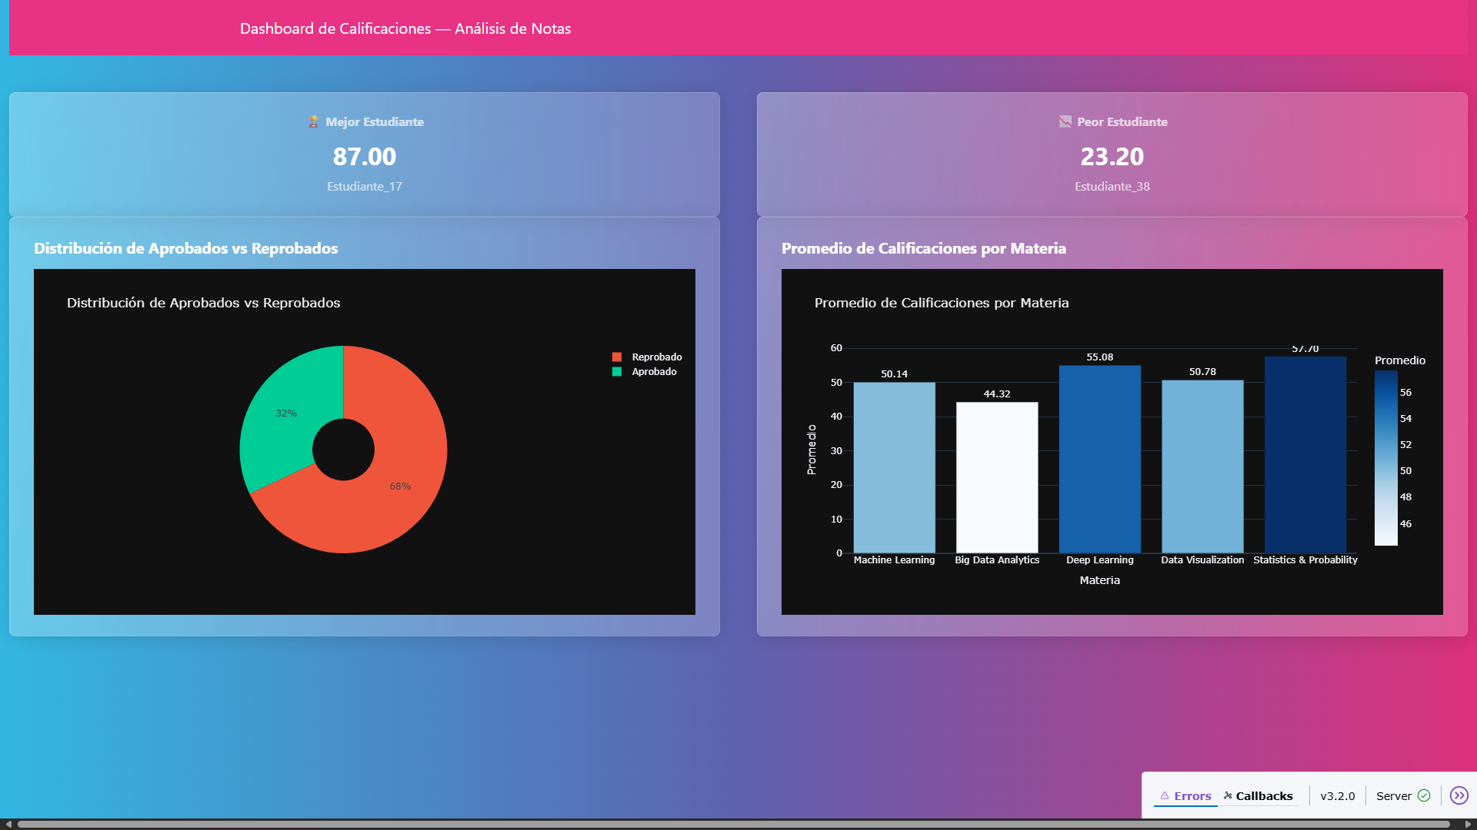
Visualización - RESULTADO FINAL

Slide 15
GRACIAS
Código Fuente en: https://github.com/UIDE-Tareas/5-Diseno-Procesos-ETL-Data-Science-Tarea1.git

